Slide 1
ইলেকট্রিক্যাল টেকনোলজি
৪র্থ পর্ব

Slide 2
ইলেকট্রিক্যাল ইনস্টলেশন প্ল্যানিং এন্ড এস্টিমেটিং ( ২৬৭৪১ )

Slide 3
অধ্যায় - ৩
লাইটিং স্কিমের ধারণা
(Understand the Concept of Lighting Scheme)

Slide 4
শিখনফল
এই পাঠ শেষে তোমরা যা পারবে …
যে কোনো স্থানের আলোক উদ্ভাসন সমতার জন্য বাতির সংখ্যা এবং বাতির বিন্যাস নির্ণয় করতে পারবে।

Slide 5
সমস্যা:
6m $×$ 15m সাইজেরএকটিকক্ষেরকার্যকরীতলকে250লাক্সউদ্ভাসনমানেআলোকিতকরতেহবে। প্রতিবাতিরআউটপুট40 লুমেন/ওয়াট, ইউটিলাইজেশনফ্যাক্টর 75শতাংশ, মেইনটেন্যান্সফ্যাক্টর80শতাংশ। কক্ষটিআলোকিতকরতেব্যায়িতপাওয়ার, বাতিরসংখ্যাএবংবাতিরবিন্যাসনির্ণয়করেদেখাও।
উদ্ভাসনতলেরক্ষেত্রফল = 6মিঃ$×$15মিঃ = 90 বর্গমিটার ।
উদ্ভাসনতলেপ্রয়োজনীয়লুমেন
= উদ্ভাসনতলেরক্ষেত্রফল$×$প্রতিএককক্ষেত্রফলেরউদ্ভাসনমাত্রা
= 90$×$250 = 22,500লুমেন।

Slide 6
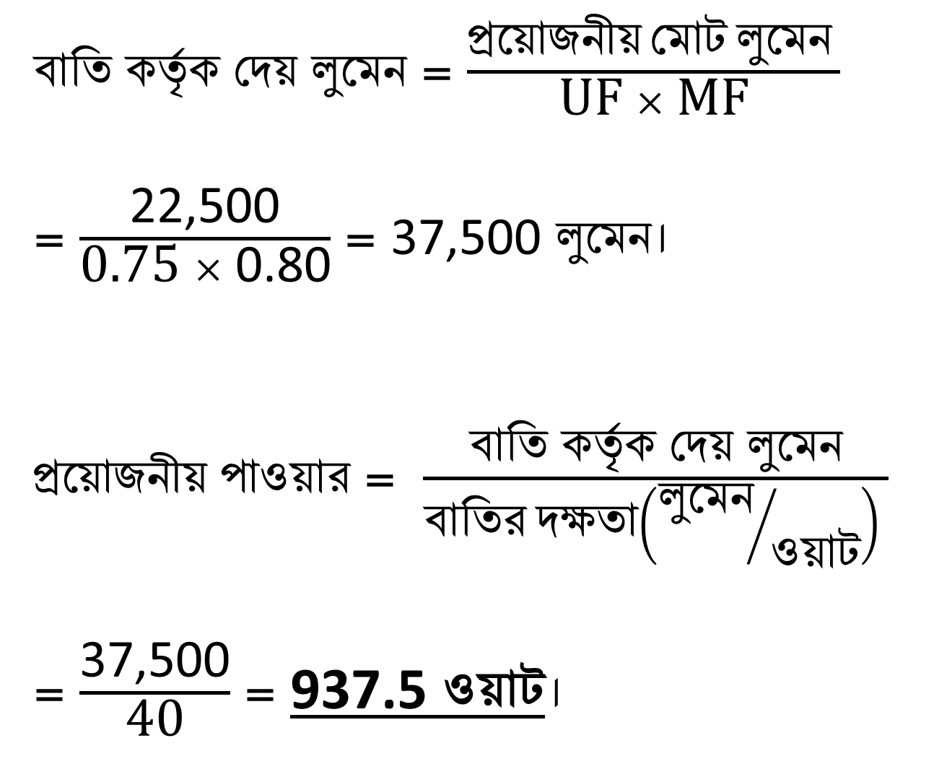
বাতি কর্তৃকদেয়লুমেন = $\frac{প্রয়োজনীয় মোট লুমেন }{\text{UF} × \text{MF}}$
= $\frac{\text{22,500}}{\text{0.75} × \text{0.}\text{80}}$ = 37,500লুমেন।
প্রয়োজনীয়পাওয়ার =$\frac{\text{বাতি কর্তৃক দেয় লুমেন}}{বাতির দক্ষতা\left({লুমেন}/{ওয়াট}\right) }$
= $\frac{\text{37}\text{,500}}{\text{40}}$ = 937.5 ওয়াট।
Ans.

Slide 7
40 ওয়াটেরটিউবলাইটেরসংখ্যাহবে
= $\frac{\text{937.5}}{\text{40 }}$= 23.44 $\sim$ 24টি।
40 ওয়াটের2টি করেটিউববিশিষ্টটিউবশেডব্যবহারকরলেশেডসংখ্যাহবে
= $\frac{\text{24}}{\text{ 2}}$ = 12টি।
Ans.

Slide 8
বাতির বিন্যাস নিম্নরূপঃ
15m
1m
2m
3m
4m
5m
6m
7m
8m
9m
10m
11m
12m
13m
14m
1m
1m
6m
2m
2m
3m
3m
4m
4m
5m
5m

Slide 9
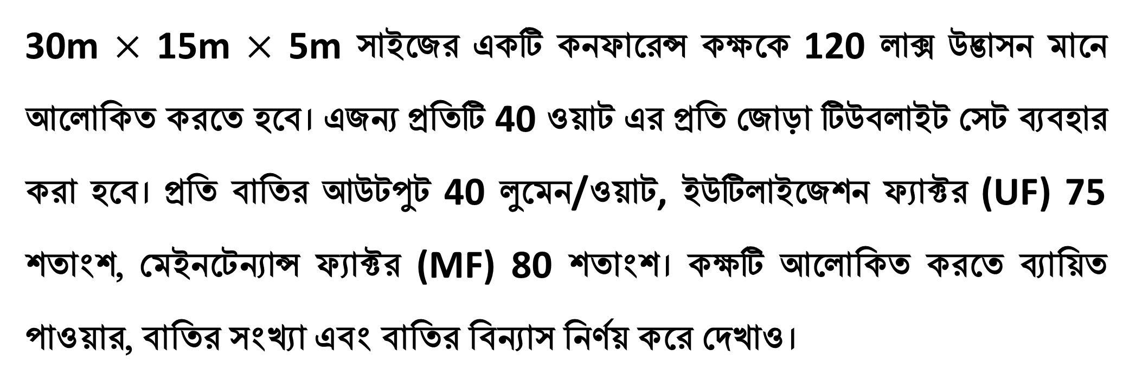
বাড়ির কাজ
30m $×$ 15m$×$5m সাইজেরএকটিকনফারেন্সকক্ষকে120লাক্সউদ্ভাসনমানেআলোকিতকরতেহবে। এজন্যপ্রতিটি40 ওয়াটএরপ্রতিজোড়াটিউবলাইটসেটব্যবহারকরাহবে। প্রতিবাতিরআউটপুট40 লুমেন/ওয়াট, ইউটিলাইজেশনফ্যাক্টর (UF) 75শতাংশ, মেইনটেন্যান্সফ্যাক্টর(MF) 80শতাংশ। কক্ষটিআলোকিতকরতেব্যায়িতপাওয়ার, বাতিরসংখ্যাএবংবাতিরবিন্যাসনির্ণয়করেদেখাও।

